Slide 1


PHÒNG GIÁO DỤC VÀ ĐÀO TẠO QUẬN LONG BIÊN
TRƯỜNG MẦM NON HOA SỮA
LĨNH VỰC PHÁT TRIỂN NGÔN NGỮ
Thơ: Lời chào
Độ tuổi: MGB 3 – 4 tuổi

Slide 2

Bài thơ: Lời chào

Slide 3
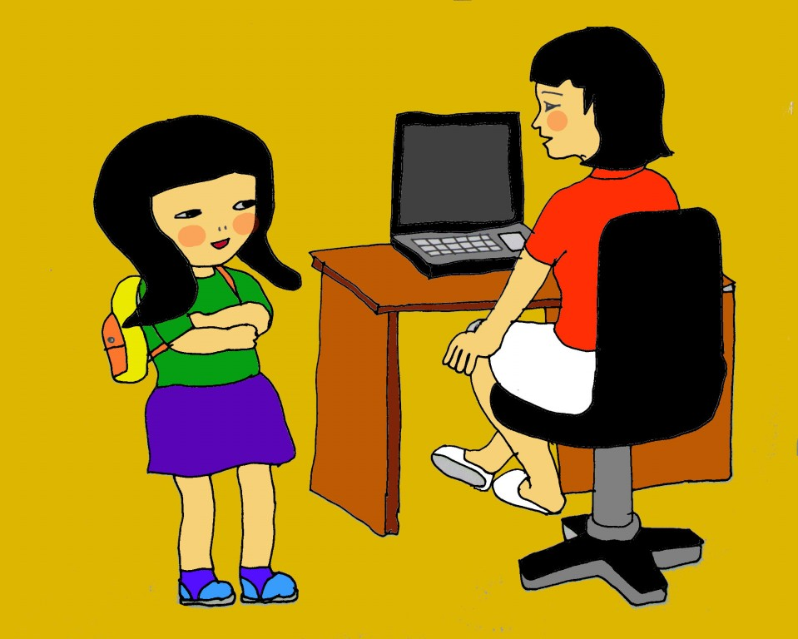

Slide 4
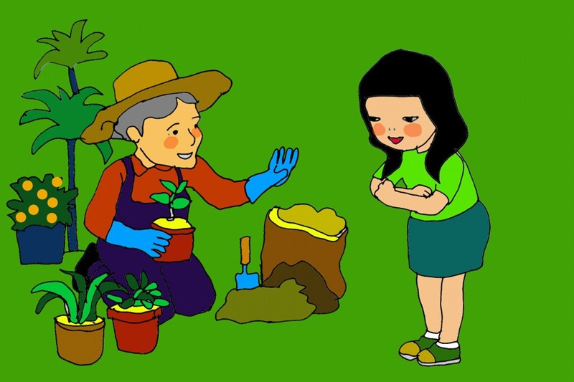

Slide 5
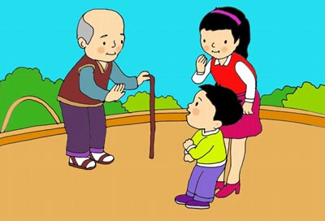

Slide 6
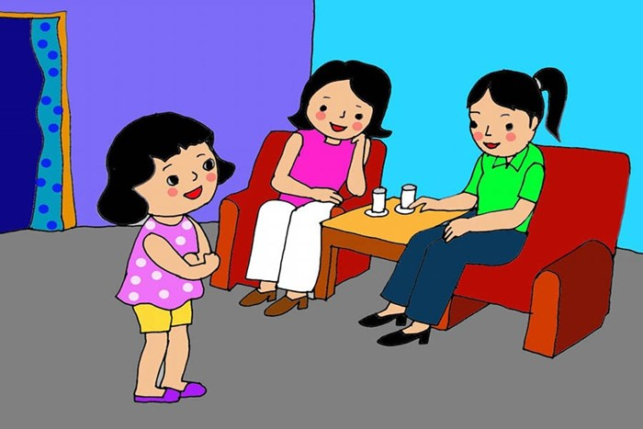

Slide 7


Slide 8

Trẻ đọc thơ

